Slide 1
Sociologie des problèmes (et des non-problèmes) sociaux Parcoursup

Slide 2
Le sous-financement chronique de l’enseignement supérieur public
Quelques éléments de contexte
Source : Marius Linard et Nicolas Fournier Montgieux, décembre 2024
Notes:
Pourquoi une carte ?
Car elle montre ce qu'un graphique ne peut montrer : la diffusion générale d'une situation financière alarmante. Celle-ci concerne tous.tes les étudiant.es, enseignant.es, chercheur.ses, ingénieur.es d'études et de recherche, et personnels administratifs des universités françaises.
Les données statistiques sont celles du Ministère de l'enseignement supérieur, cité par l'Étudiant. Les fonds de carte sont ceux de la BD Admin Express de l'IGN. - Seules les universités dont le budget est déficitaire sont représentées (nb : les universités bénéficiaires sont largement minoritaires, avec des bénéfices très modestes en comparaison avec les déficits).

Slide 3
Un sous financement économique chronique
Un sous-financement chronique → la dépense française par étudiant est inférieure de 15% à la moyenne des pays de l’OCDE.
Ex : En 2007, un besoin estimé (pour les universités) à 1 milliard / an sur au moins 5 ans pour remédier au sous-financement (Eyraud). Non réalisé
Des inégalités fortes entre étudiants (universités, env. 10 000 euros/ étudiant) et élèves des classes préparatoires (15 000 euros /élève CPGE)
Des inégalités fortes entre filières (médecine vs SHS, Arts, Langues, éco/droit/gestion)

Slide 4
Un sous encadrement enseignant et administratif
Depuis la LRU (2007) – Loi relative aux Libertés et Responsabilités des Universités, dévolution de la masse salariale aux universités (sous évaluée et sous financée par l’Etat)
Non prise en compte de l’augmentation de salaire des EC dans leur progression de carrière, sous évaluation des besoins en termes d’augmentation de la masse salariale
LPR - Loi de Programmation de la Recherche
Prévoit des hausses de rémunération (primes) mais non budgétisées, encore à la charge des universités qui ne voient pas leur budget augmenter en conséquence.

Slide 5
Quelques solutions trouvées par les universités
Une chute du taux d’encadrement / étudiant
Précarisation de la masse salariale (au niveau national, 50% des heures d’enseignement sont assurées par des non-titulaires

Slide 6
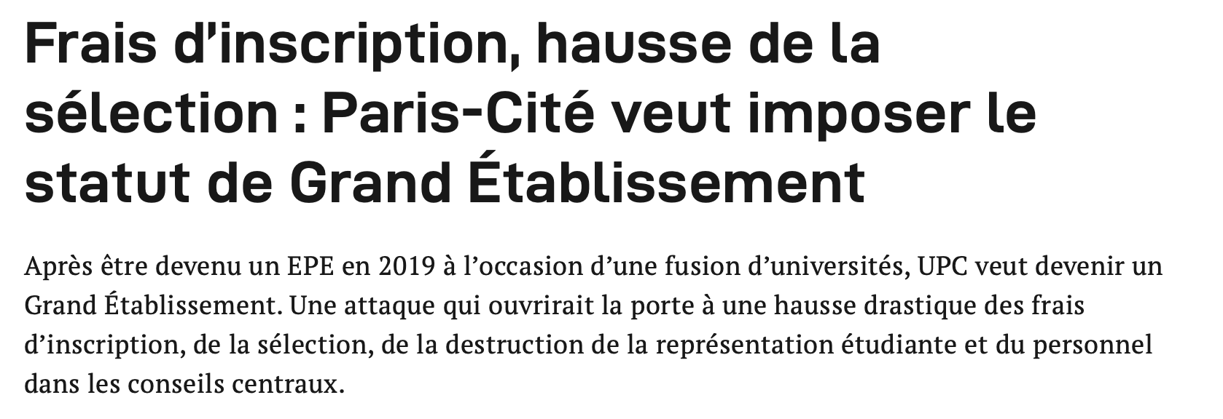
Augmentation des frais d’inscription par certains établissements (changement de statut)

Slide 7
Développement de l’enseignement privé
En 10 ans, le nombre d’étudiant.es inscrit.es dans l’enseignement supérieur privé a progressé de 63%.
26% des étudiant.es en 2022 sont inscrit.es dans des formations privées.
→ 769 000 étudiant.es inscrit.es dans des formations dans le privé, 2 168 00 inscrit.es dans l’ESR public.

Slide 8
Un secteur privé alimenté par des financements publics
Entre 2017 et 2023, les subventions d’Etat aux établissements privés ont augmenté de 20%. Celles des établissements publics n’a augmenté que de 12%
Aide indirecte : financement aux entreprises pour l’embauche d’apprenti (une manne ++ que les formations privées récupèrent = 84% des places en apprentissage sont proposées dans des formations privées) – 1 milliard d’euro de subvention indirectes (dont dans des formations non reconnues, comme des « bachelor »)
Parcousup et MonMaster – des vitrines pour le privé qui y est référencé, ou un repoussoir sur lequel ces formations communiquent pour attirer les candidat.es.

Slide 9
Le Crédit Impôt Recherche
Niche fiscale permettant aux entreprises de déduire de leurs impôts sur les sociétés 30% de leurs dépenses en Recherche et Développement
Aucun effet démontré sur l’emploi et l’investissement en Recherche et Développement
Augmentation de 6% cette année : 7,6 milliards d’euros.

Slide 10
Un sous financement chronique
Une redéfinition du modèle économique de l’Enseignement Supérieur avec des conséquences
Passage d’un modèle et d’un discours sur »l’ouverture sociale » à un modèle décliné sur les valeurs de l’excellence
Mise en compétition des formations, des établissements, des laboratoires
Logiques de classement (entre formation, entre étudiant.es)
Dualisation de l’ESR autour de quelques pôles d’excellence (logique de financements dits compétitifs récompensant les sites « performants »)
Vers des « Universités intensives de recherche » vs « collèges universitaires

Slide 11
2018, mise en place d’un nouveau dispositif d’affectation dans le supérieur Parcoursup
« Pour une plus grande justice entre les bacheliers »
Uniformiser les procédures entre les filières
Réduire les temps de décision et d’affectation
Réduire le nombre de candidat.es sans places
Expliciter les attendus des différentes formations
En instaurant une barrière à l’entrée dans le supérieur, revaloriser l’image et la légitimité du premier cycle universitaire
Développer des parcours d’accompagnement pour les moins dotés (« oui si »)

Slide 12
2018 - Parcoursup
Pour les bacheliers
Émettre des vœux (non hiérarchisés entre eux) pour candidater dans l’ESR public
Nouveautés par rapport à APB
10 vœux non classés
Avis du conseil de classe
Pas de prise en compte du critère géographique
Plus de tirage au sort en cas de capacités d’accueil atteintes, une logique de sélection
Pour les universités
Rédaction d’attendus sur la filière
Composition de commission de sélection
Un très grand nombre de dossiers et de candidat.es
Pas de cadrage et coordination nationale pour l’affectation

Slide 13
Une mobilisation pour « politiser » l’outil : Parler de sélection et non d’orientation
Pétition « La sélection n’est pas la solution », décembre 2017
Campagne de presse
Journée nationale, Bourse du Travail, janvier 2018

Slide 17
Rappeler le contexte de sous-financment chronique de la réforme ORE

Slide 21
Décourager les profils ayant un « plus grand risque d’échec »

Slide 22
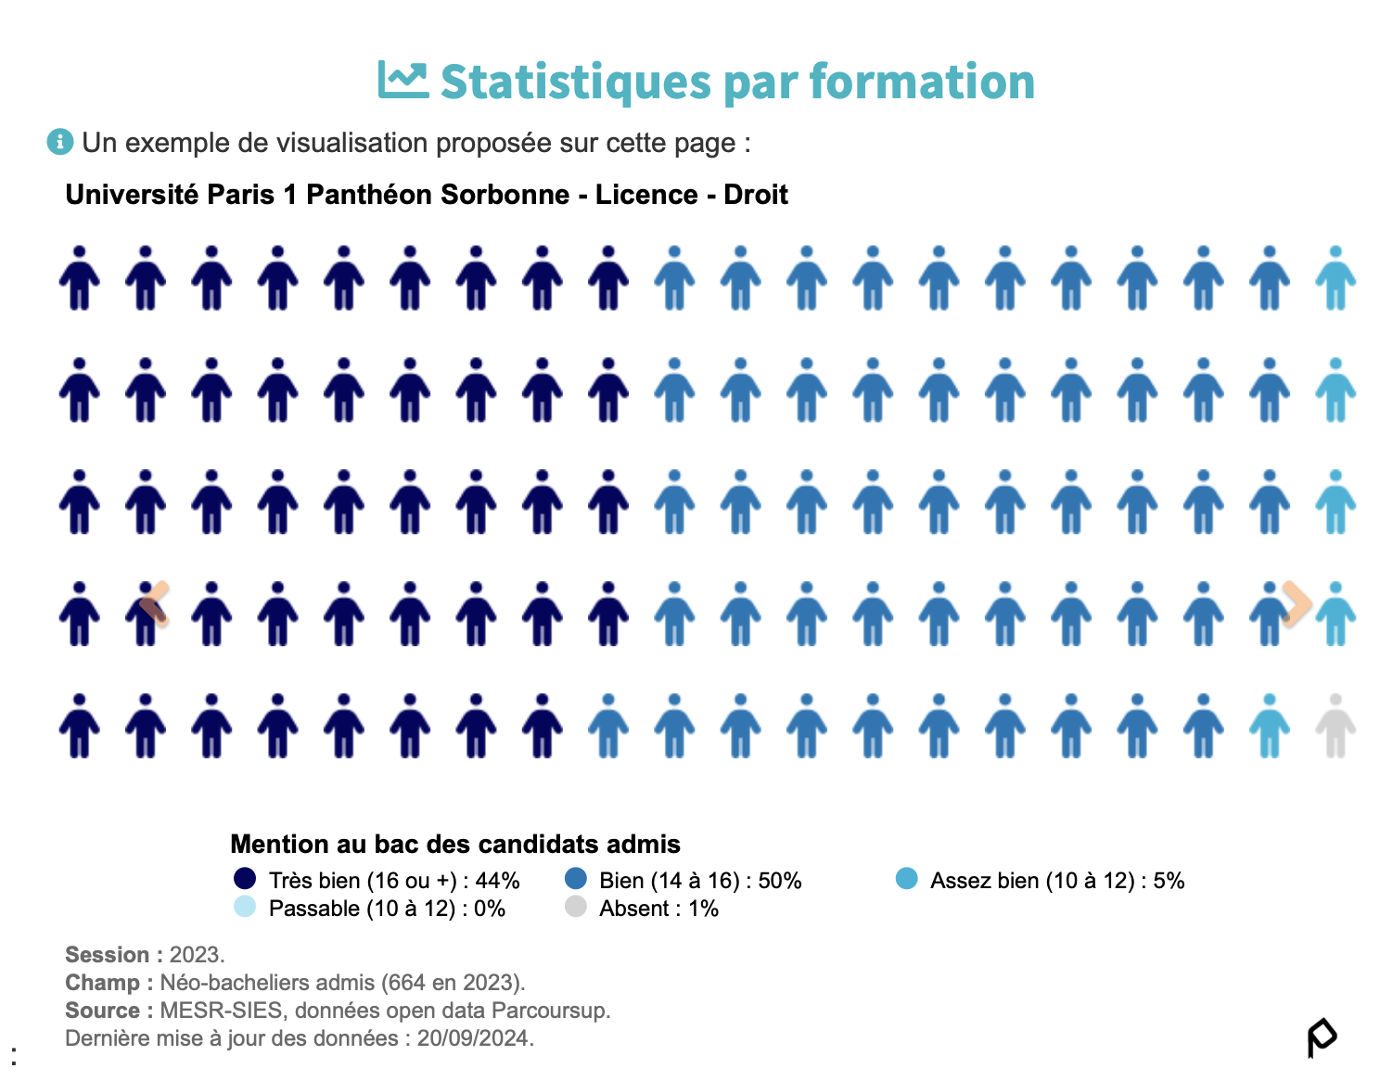

Slide 26
